Slide 1
Хранение материальных носителей геологической информации о недрах – вопросы и проблемы
Курский филиал
ФБУ «ТФГИ по Центральному федеральному округу»

Slide 2
Нормативно-правовая база
Федеральный закон РФ от 29.06.2015 г. №205-ФЗ
Приказ Минприроды России от 29.02.2016 г. № 58
Приказ Минприроды России от 11.11.2016 г. № 586
Приказ Минприроды России от 11.11.2016 г. № 587

Slide 3
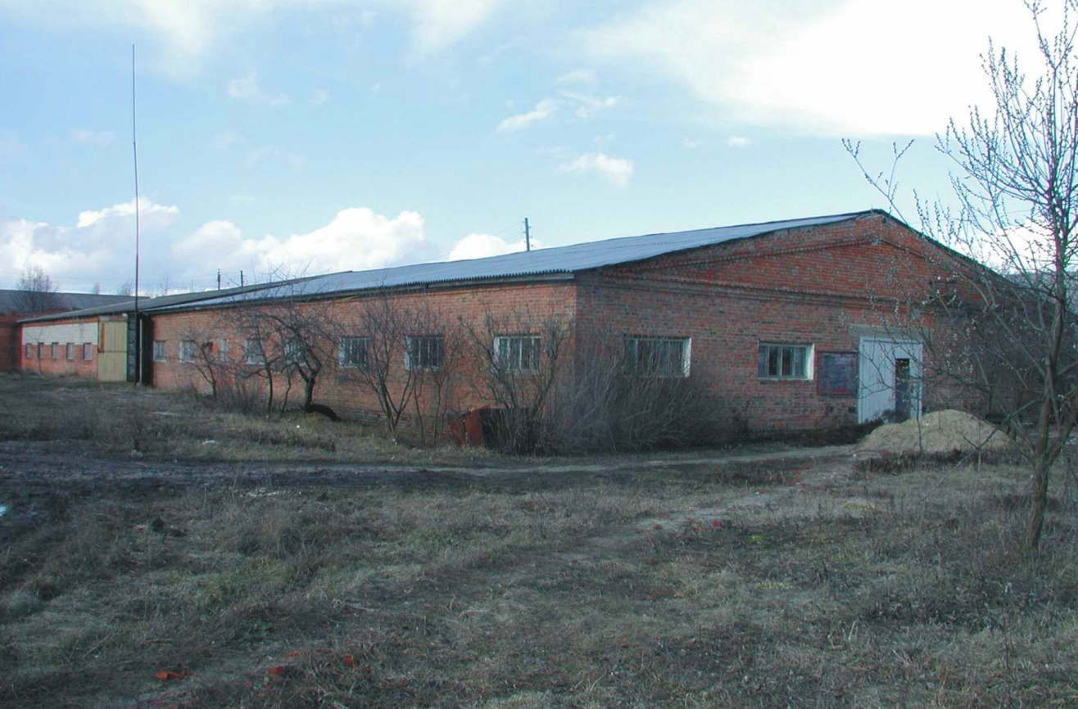
Общий вид здания кернохранилища

Slide 4
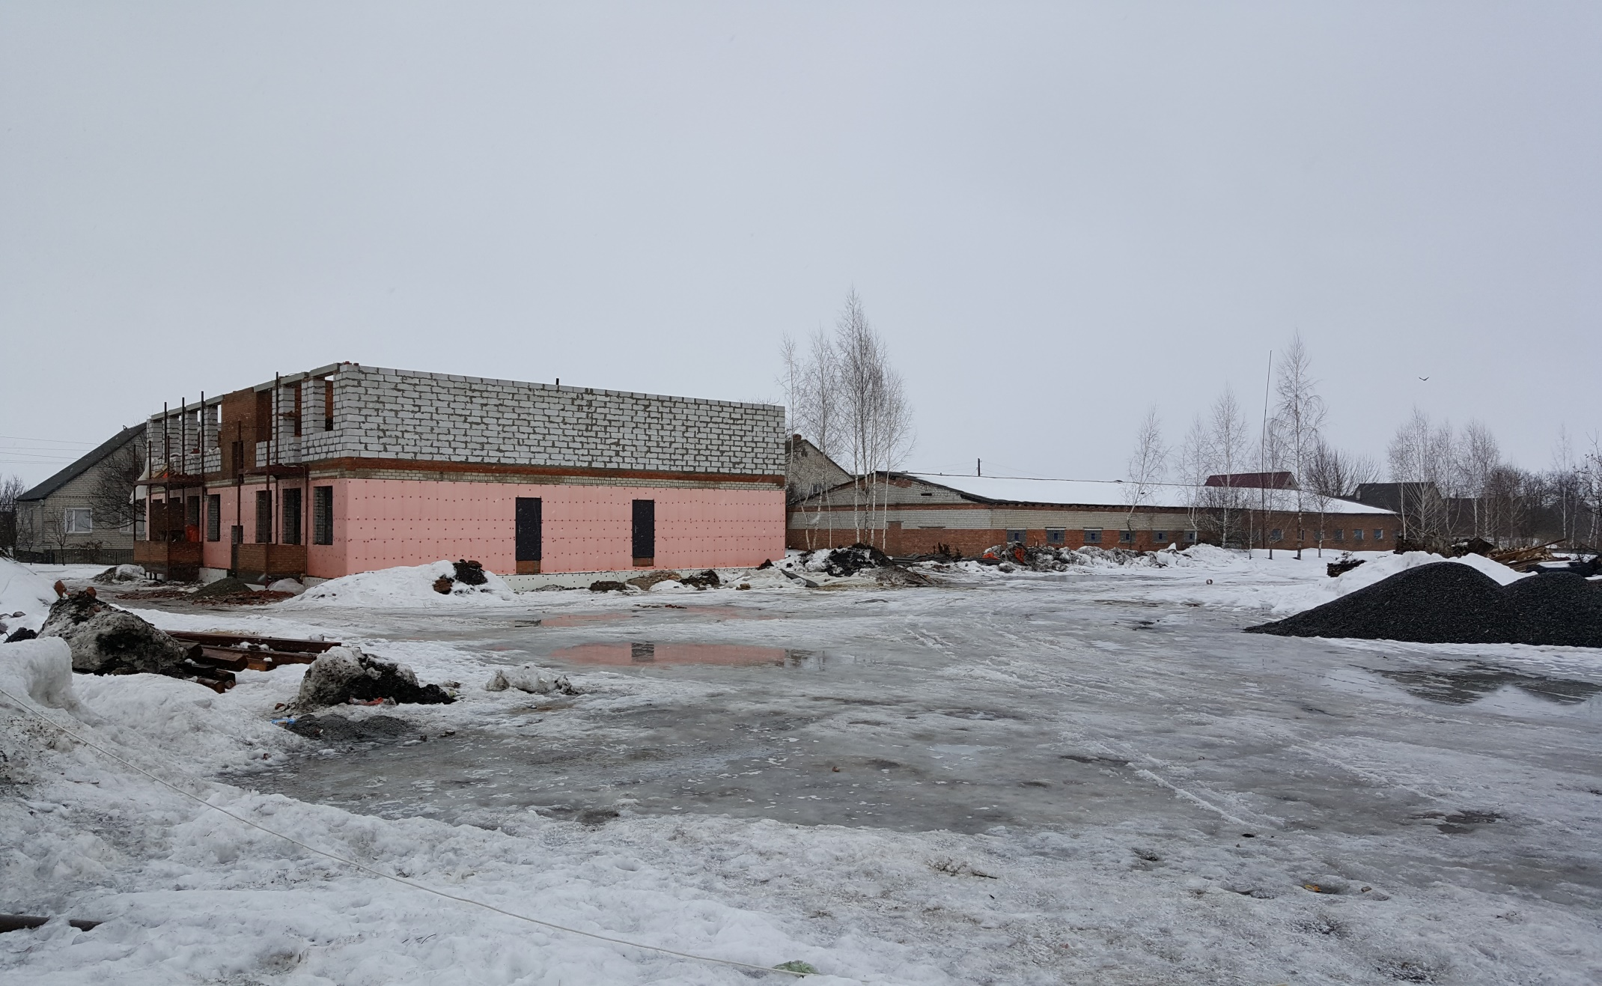
Ситуация с застройкой территории собственником

Slide 5
Кернохранилище содержит:
39015 п.м керна скважин
100082 дубликатов проб
37835 шлифов горных пород
6400 аншлифов (полировок)
857 образцов-экспонатов музейной коллекции

Slide 6
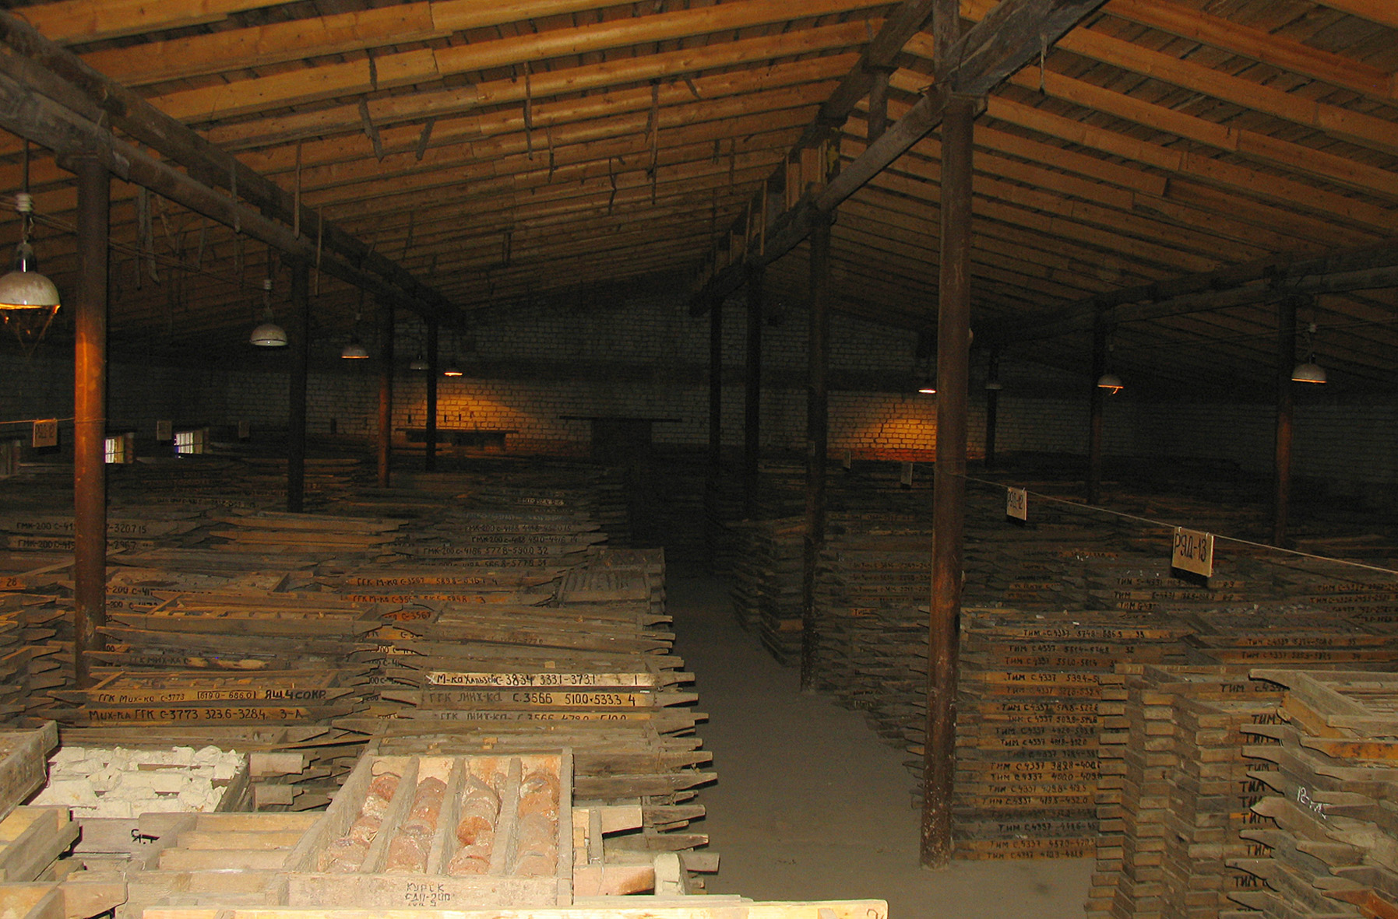
Хранилище пород кристаллического фундамента

Slide 7
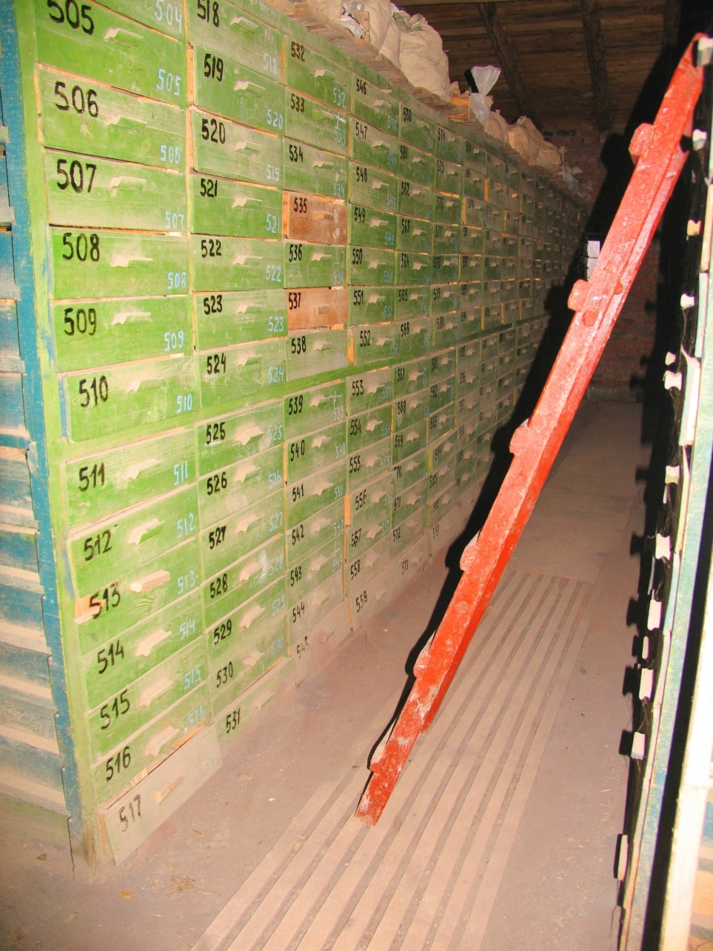
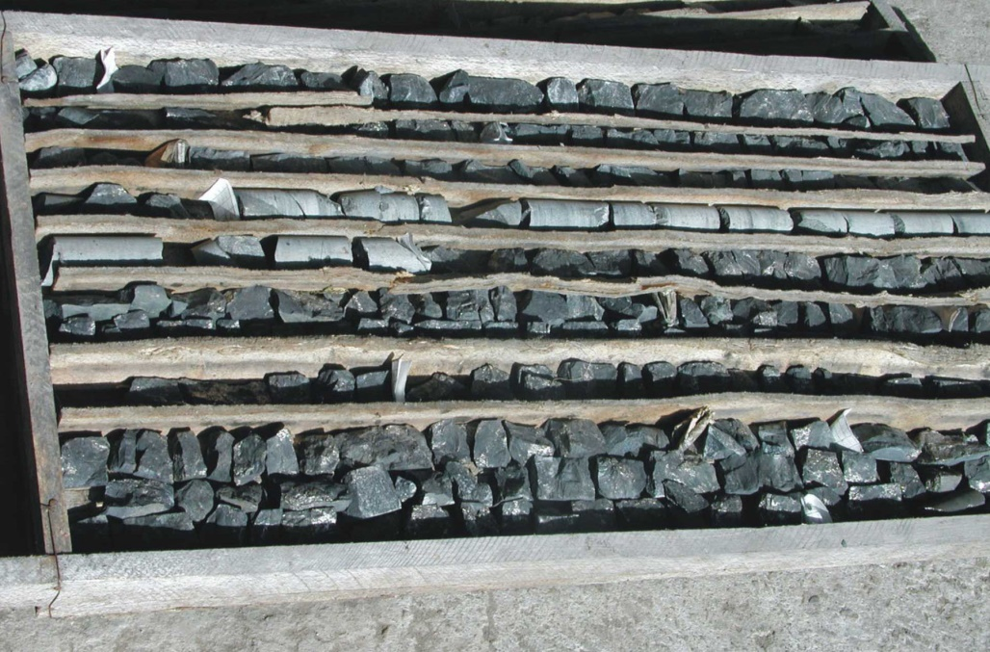
Виды кернового материала

Slide 8
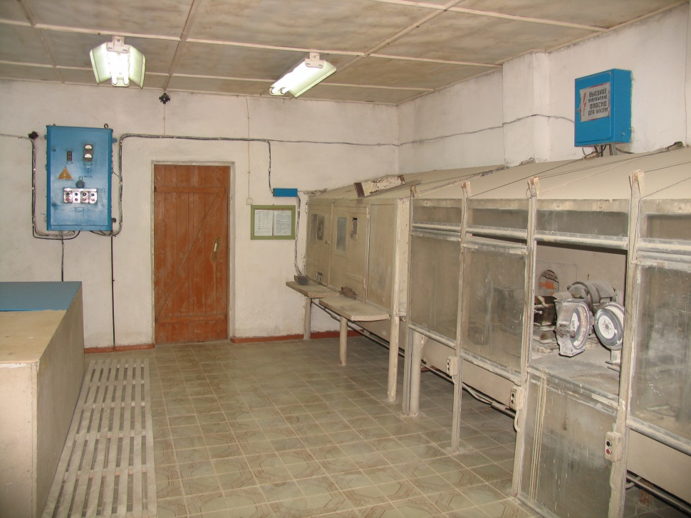
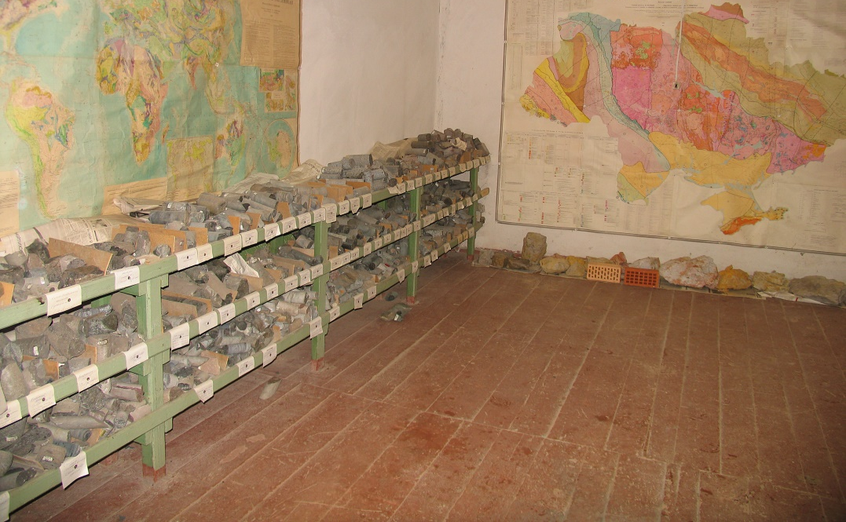
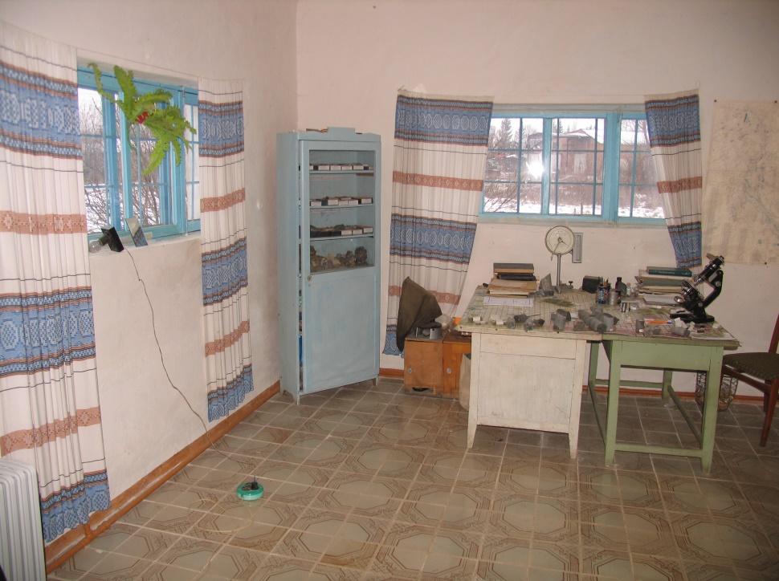
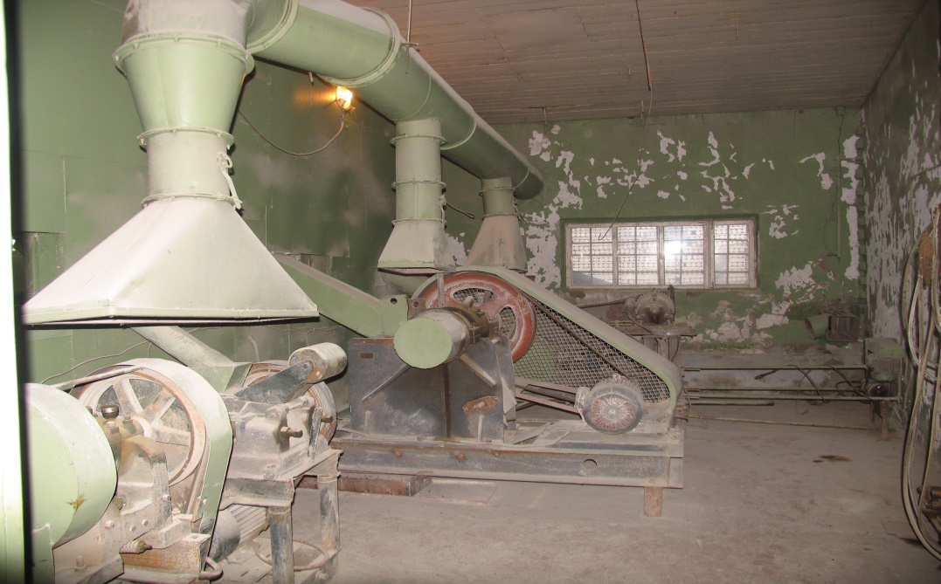
Состояние кернохранилища на момент передачи

Slide 9
В 2012 году
2752 погонных метра керна представительных скважин подготовлено и передано
в ОАО «НПЦ «Недра»
(г.Ярославль)
ЭТО СОСТАВЛЯЕТ
ТОЛЬКО 6% ОБЪЕМА

Slide 10
СПАСИБО ЗА ВНИМАНИЕ!

